Slide 1
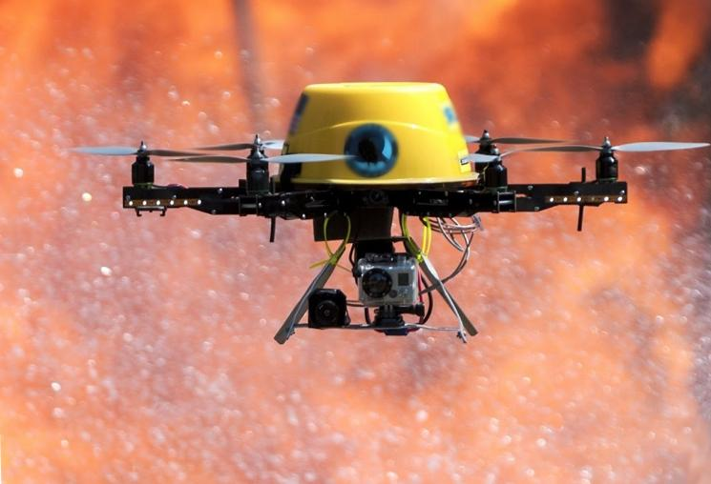
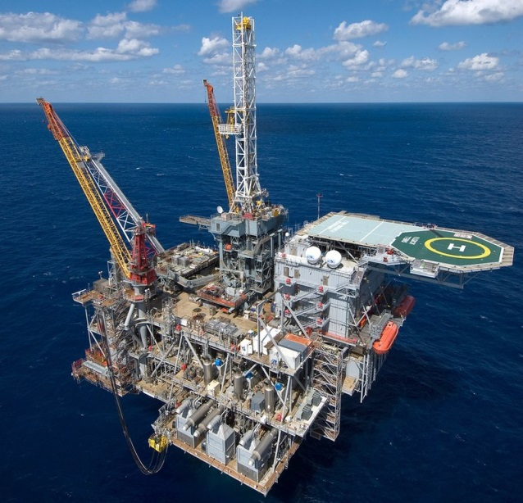
Институт инженерной и экологической безопасности

Slide 2
Направление подготовки 20.03.01 «Техносферная безопасность» Квалификация-бакалавр
Образовательные программы:
- Промышленная безопасность и охрана труда
Комплексное обеспечение пожарной безопасности
Экологическая безопасность
Институт инженерной и экологической безопасности // Тольятти

Slide 3
Где работать?
Кем работать?
Управления безопасности промышленных предприятий
МЧС, службы пожарной безопасности компаний и фирм
Минтруд России,
Минприроды России,
Ростехнадзор, Росприроднадзор
Руководителем, специалистом в области промышленной безопасности, охраны труда
Государственным инспектором труда; государственным инспектором по техническому надзору и контролю
Руководителем службы пожарной безопасности и защиты в ЧС
Институт инженерной и экологической безопасности // Тольятти

Slide 4
Направление подготовки 09.03.03 «Прикладная информатика» Квалификация-бакалавр
Образовательные программы:
- Прикладная информатика в информационной безопасности
Институт инженерной и экологической безопасности // Тольятти

Slide 5
Где работать?
Кем работать?
отделы информационной безопасности промышленных организаций, Госкорпораций
компании, занимающиеся разработкой средств защиты информации
разработчик средств защиты информации, следователь по компьютерным преступлениям
министерство внутренних дел России, министерство обороны России
программист, специалист по кибербезопасности
эксперт по компьютерной безопасности
Институт инженерной и экологической безопасности // Тольятти

Slide 6
Приемная кампания 2025
20.03.01 Техносферная безопасность
40 бюджетных мест
Выпускники школ
Поступление по результатам ЕГЭ. Минимальные проходные баллы: информатика/физика - 40 баллов, русский язык - 40 баллов, математика (профильная) - 39 баллов
Выпускники СПО
Вступительное испытание на базе ТГУ по предметам. Минимальные проходные баллы: информатика/физика - 40 баллов, русский язык - 40 баллов, математика (профильная) - 39 баллов.
09.03.03 Прикладная информатика
13 бюджетных мест
Выпускники школ
Поступление по результатам ЕГЭ. Минимальные проходные баллы: информатика - 40 баллов, русский язык - 40 баллов, математика (профильная) - 39 баллов
Выпускники СПО
Вступительное испытание на базе ТГУ по предметам. Минимальные проходные баллы: информатика - 40 баллов, русский язык - 40 баллов, математика (профильная) - 39 баллов.
Институт инженерной и экологической безопасности // Тольятти

Slide 7
Почему ТГУ?
самое востребованное и высокооплачиваемое направление подготовки
очная форма обучения с применением дистанционных технологий
возможность совмещать учебу и работу
сопровождение 24/7 в любом уголке мира
Институт инженерной и экологической безопасности // Тольятти

Slide 8
Контактная информация
Институт инженерной и экологической безопасности
ул. Белорусская ,14г, корпус «Д», 4-й этаж, ауд. Д-404,
Телефон 8 (8482) 44-92-36,
safety@tltsu.ru
Директор института –
доктор педагогических наук, профессор
Горина Лариса Николаевна
Институт инженерной и экологической безопасности // Тольятти

